Slide 1

Organizarea activității serviciului de securitate și sănătate a muncii la unitate

Slide 2

Securitate și sanătate în muncă se referă la sistemul de măsuri luate pentru a deminua riscurile de vatămare și imbolnavire a lucratorului, ca urmare a activității sale profesionale.
Scopul principal al sistemului securității și sanătății muncii la unitate este mentinerea sanătății și a capacitșții de muncă a lucrătorului, prin atingerea unui nivel cît mai inalt de siguranță a acestuia, la serviciu.
Numeroasele accidente, imbolnaviri profesionale și alte tipuri de evenimente nedorite petrecute la locul de muncă, de-a lungul timpului, si soldate cu vatămarea fizică, emoțională sau psihică a lucratorilor sau chiar cu moartea unora dintre aceștia au impus crearea unui cadrul legal care să oblige la desfășurarea lucrului în condiții optime de siguranță.
Supravegherea și controlul aplicării de către angajatori a actelor normative de securitate şi sănătate în muncă (siguranța ocupațională) se execută de Inspectoratul de Stat al Muncii.

Slide 3
Cadrul legal de securitate și sănătate în muncă în Moldova
1. Constituţia republicii Moldova (articolul 43. Dreptul la munca şi la protecţia muncii)
2. Legea securităţii şi sănătăţii în muncă Nr. 186-XVI din 10 iulie 2008.
3. Legea nr. 140-XV din 10.05.2001 cu privire la Inspecţia Muncii.
4. Legea nr. 278-XIV din 11.02.1999 privind modul de recalculare a sumei de compensare a pagubei cauzate angajaţilor în urma mutilarii sau altor vătămări ale sănătăţii în timpul exercitarii obligatiunilor de serviciu.
5. Legea nr. 756-XIV din 24.12.1999 asigurării pentru accidente de munca si boli profesionale.
6. Legea privind apărarea împotriva incendiilor Nr. 267-XIII din 9 noiembrie 1994.
7. Hotîrârea Guvernului nr.95 din 05.02.2009 pentru aprobarea unor acte normative privind implementarea Legii securtăţii şi sănătăţii în muncă nr.186 din 10 iulie 2008.
8. Hotărârea Guvernului nr. 1361 din 22.12.2005 despre aprobarea Regulamentului privind modul de cercetare a accidentelor de munca.
9. Hotărârea Guvernului nr. 1335 din 10.10.02 despre aprobarea Regulamentului cu privire la evaluarea condiţiilor de munca la locurile de munca si modul de aplicare a listelor ramurale de lucrări pentru care pot fi stabilite sporuri de compensare pentru munca prestata in condiţii nefavorabile.
10. Hotarirea Guvernului nr. 108 din 03.02.2005 privind aprobarea Regulamentului cu privire la condiţiile de stabilire, modul de calcul şi de plată a indemnizatiilor pentru incapacitate temporară de muncă şi altor prestaţii de asigurări sociale.
11. Hotarirea Guvernului nr. 353 din 05.05.2010 cu privire la aprobarea cerinţelor minime de securitate şi sănătate la locul de muncă.
12. Hotărîrea Guvernului nr. 819 din 01 iulie 2016 privind Cerinţele minime de securitate și sănătate în muncă pentru lucrul la monitor.
13. Hotarirea Guvernului nr. 541 din 07.07.2014 cu privire la aprobarea Nomenclatorului lucrărilor cu condiţii de muncă grele, vătămătoare şi/sau periculoase la care este interzisă aplicarea muncii persoanelor în vîrstă de pînă la 18 ani şi a Normelor de solicitare maximă admise pentru persoanele în vîrstă de pînă la 18 ani la ridicarea şi transportarea manuală a greutăţilor.
14. Hotărîrea Guvernului nr. 1025 din 07.09.2016 pentru aprobarea Regulamentului sanitar privind supravegherea sănătăţii persoanelor expuse acţiunii factorilor profesionali de risc.

Slide 4

    Organizarea serviciului securității și sănătății muncii la unitate
În funcție de atribuțiile serviciului Securitate și sănătate în muncă, de numărul de angajați, de volumul de muncă, de genul de activitate acesta poate consta dintr-un specialist ssm (lucrător desemnat), un departament, un serviciu, un grup de specialiști sau un angajat.
Conform prevederilor p. 16 al HG 95/2009 angajatorul va stabili structura serviciului intern de protecţie şi prevenire în funcţie de mărimea unităţii şi/sau de riscurile la care sînt expuşi lucrătorii, precum şi de distribuţia acestora în cadrul unităţii.
Conform prevederilor art. 11 alin. (10) al Legii 186/2008 în cazul unităţilor în care se desfăşoară activităţi fără pericole de accidentare sau de îmbolnăvire profesională, conducătorul unităţii poate să-şi asume atribuţiile lucrătorului desemnat dacă acesta a absolvit cursurile de instruire în domeniul securităţii şi sănătăţii în muncă.
În cazul în care lucrătorii desemnaţi şi/sau serviciul intern de protecţie şi prevenire nu dispun de capacităţile şi aptitudinile necesare pentru efectuarea tuturor activităţilor de protecţie şi prevenire, angajatorul este obligat să apeleze la unul sau mai multe servicii externe
Contractul încheiat între angajator şi serviciul extern de protecţie şi prevenire trebuie să cuprindă activităţile de protecţie şi prevenire care vor fi desfăşurate de către serviciul în cauză.

Slide 5
Documente referitoare securității și sănătății munii perfectate în cadrul unității
Legislația securității și sănătății muncii impune perfectarea unui numar impunător ce țin de respectarea prevederilor securității și sănătății muncii, a căror listă se va diferenția în dependentă de genul de activitate a unității, de profilul acesteia și de alți factori economici și sociali.
Lista generală a documentelor ce vizează securitatea și sănătatea muncii obligatorii pentru perfectare în cadrul unităților din Republica Moldova
Nr. crt. | Tipul documentului | Actul normativ care reglamentează elaborarea/ perfectarea documentului
1 | Ordinul privind desemnarea lucrătorului (lucrătorilor) responsabil de activităţile de protecţie şi prevenire a riscurilor profesionale în unitate/ori ordinul de înfiinţare a serviciului de protecţie şi prevenire/ori decizia de a recurge la servicii externe de protecţie şi prevenire/ori conducătorul unităţii îşi asumă atribuţiile de protecţie şi prevenire | Regulamentul privind modul de organizare a activităţilor de protecţie a lucrătorilor la locul de muncă şi prevenire a riscurilor profesionale, aprobat prin Hotărârea Guvernului nr.95 din 5 februarie 2009 (pct.10)
2 | Documentul ce confirmă pregătirea în domeniul securităţii şi sănătăţii în muncă a lucrătorului (lucrătorilor) responsabil de activităţile de protecţie şi prevenire a riscurilor profesionale în unitate (certificat de instruire sau proces-verbal) | Legea securităţii şi sănătăţii în muncă nr.186 din 10 iulie 2008 (art. 17 (7)) Regulamentul privind modul de organizare a activităţilor de protecţie a lucrătorilor la locul de muncă şi prevenire a riscurilor profesionale, aprobat prin Hotărârea Guvernului nr.95 din 5 februarie 2009 (pct.39)
3 | Documentul ce confirmă pregătirea în domeniul securităţii şi sănătăţii în muncă a conducătorului unității (certificat de instruire sau proces-verbal) | Legea securităţii şi sănătăţii în muncă nr.186 din 10 iulie 2008 (art. 17 (7)) Regulamentul privind modul de organizare a activităţilor de protecţie a lucrătorilor la locul de muncă şi prevenire a riscurilor profesionale, aprobat prin Hotărârea Guvernului nr.95 din 5 februarie 2009 (pct.39)

Slide 6
Nr. crt. | Tipul documentului | Actul normativ care reglamentează elaborarea/ perfectarea documentului
4 | Instrucţiunilor de securitate şi sănătate în muncă elaborate pentru toate ocupaţiile şi lucrările desfăşurate în unitate | Regulamentul privind modul de organizare a activităţilor de protecţie a lucrătorilor la locul de muncă şi prevenire a riscurilor profesionale, aprobat prin Hotărârea Guvernului nr.95 din 5 februarie 2009 (pct. 3 (7), pct.76-77)
5 | Ordin de aprobare a instrucţiunilor de securitate şi sănătate în muncă elaborate pentru toate ocupaţiile şi lucrările desfăşurate în unitate | Regulamentul privind modul de organizare a activităţilor de protecţie a lucrătorilor la locul de muncă şi prevenire a riscurilor profesionale, aprobat prin Hotărârea Guvernului nr.95 din 5 februarie 2009 (capitolul IX)
6 | Registru de inregistrare a instrucţiunilor de securitate şi sănătate în muncă aprobate în unitate | Regulamentul privind modul de organizare a activităţilor de protecţie a lucrătorilor la locul de muncă şi prevenire a riscurilor profesionale, aprobat prin Hotărârea Guvernului nr.95 din 5 februarie 2009 (pct. 79)
7 | Fişe personale de instruire în domeniul securităţii şi sănătăţii în muncă | Regulamentul privind modul de organizare a activităţilor de protecţie a lucrătorilor la locul de muncă şi prevenire a riscurilor profesionale, aprobat prin Hotărârea Guvernului nr.95 din 5 februarie 2009 (pct. 70, anexa nr.8)
8 | Fişe de evaluare a riscurilor profesionale | Legea securităţii şi sănătăţii în muncă nr.186 din 10 iulie 2008 (art. 14 (1) lit.a)) Regulamentul privind modul de organizare a activităţilor de protecţie a lucrătorilor la locul de muncă şi prevenire a riscurilor profesionale, aprobat prin Hotărârea Guvernului nr.95 din 5 februarie 2009 (pct. 41-42)
9 | Materiale pentru informarea şi instruirea lucrătorilor în domeniul securităţii şi sănătăţii în muncă (fişe, ghiduri, filme cu privire la securitatea şi sănătatea în muncă etc.). | Legea securităţii şi sănătăţii în muncă nr.186 din 10 iulie 2008 (art. 17 (1))

Slide 7

Nr. crt. | Tipul documentului | Actul normativ care reglamentează elaborarea/ perfectarea documentului
10 | Planul de protecție și prevenire | Legea securităţii şi sănătăţii în muncă nr.186 din 10 iulie 2008 (art. 13 lit.f)) Regulamentul privind modul de organizare a activităţilor de protecţie a lucrătorilor la locul de muncă şi prevenire a riscurilor profesionale, aprobat prin Hotărârea Guvernului nr.95 din 5 februarie 2009 (pct. 43-46)
11 | Dosar medical individual | Hotărârea Guvernului nr. 1025 din 7 septembrie 2016 pentru aprobarea Regulamentului sanitar privind supravegherea sănătăţii persoanelor expuse acţiunii factorilor profesionali de risc
12 | Registru de evidență a verificării cunoștințelor personalului la grupa de electrosecuritate electrică I | Instruirea personalului neelectrotehnic va fi efectuată de personal electrotehnic cu grupa de securitate electrică nu mai mică de III HG nr. 394 din 01.11.2019 privind aprobarea documentului normativ-tehnic în domeniul energeticii NE1-02:2019 „Norme de securitate la exploatarea instalaţiilor electrice” (p. 40)

Slide 8
Elaborarea instrucţiunilor de securitate şi sănătate în muncă
Instrucţiunile se elaborează pentru toate ocupaţiile şi lucrările desfăşurate în unitate, ţinînd seama de particularităţile acestora şi ale locurilor de muncă/posturilor de lucru, şi se perfectează conform anexei nr. 7 la prezentul Regulament (HG 95/2009).
Textul instrucţiunilor se va constitui din cerinţe laconice, distincte, care vor exclude interpretări diverse. Cerinţele instrucţiunilor vor fi expuse în consecutivitate conformă desfăşurării procesului de muncă şi vor fi formulate pe baza actelor normative de securitate şi sănătate în muncă, instrucţiunilor de utilizare a echipamentelor de lucru şi a echipamentelor de protecţie emise de producător, precum şi pe baza documentaţiei tehnologice.
Instrucţiunile vor fi reexaminate în următoarele cazuri:
1) la apariţia unor noi acte normative de securitate şi sănătate în muncă ;
2) la modificarea procesului tehnologic, schimbarea condiţiilor de lucru, utilizarea echipamentelor de lucru noi;
3) la apariţia unor situaţii de avarie sau în urma unui accident de muncă produs din cauza imperfecţiunii instrucţiunilor.
Instrucţiunile se înregistrează într-un registru, conform anexei nr. 8 la prezentul Regulament, se multiplică într-un număr necesar şi se acordă muncitorilor.

Slide 9
__________________________________ (denumirea unităţii) REGISTRUL de înregistrare a instrucţiunilor de securitate şi sănătate în muncă
Numărul de înregistrare | Numărul şi data ordinului | Denumirea instrucţiunilor | Numele, prenumele şi semnătura lucrătorului desemnat/lucratorului serviciului de protecţie şi prevenire care a înregistrat instrucţiunile

Slide 10

Evaluarea riscurilor profesionale
Evaluarea riscurilor profesionale se efectuează prin orice metodă însuşită de evaluatori şi se finalizează cu propunerea măsurilor de prevenire a riscurilor profesionale.
Rezultatele evaluării riscurilor profesionale vor fi consemnate într-o fişă de evaluare a riscurilor profesionale, care va cuprinde informaţiile specificate în metoda de evaluare aplicată.
Etapele necesare pentru evaluarea securităţii muncii într-un sistem, descrise anterior, se realizează utilizând următoarele instrumente de lucru:
- Lista de identificare a factorilor de risc;
- Lista de consecinţe posibile ale acţiunii factorilor de risc asupra organismului uman;
- Scala de cotare a gravităţii şi probabilităţii consecinţelor;
- Grila de evaluare a riscurilor;
- Scala de încadrare a nivelurilor de risc, respectiv a nivelurilor de securitate;
- Fişa locului de muncă - document centralizator;
- Fişa de măsuri propuse.

Slide 11
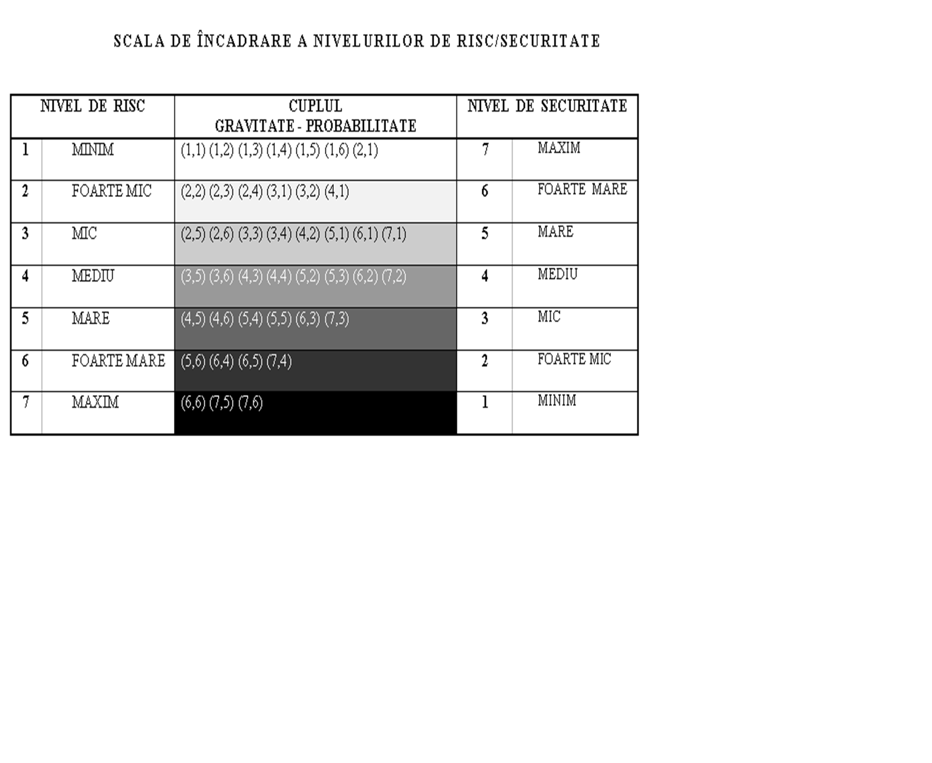
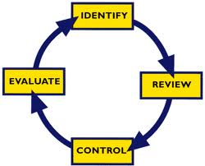

Slide 12
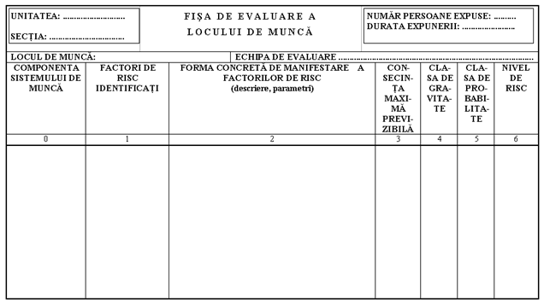

Slide 13
Elaborarea planului de protecţie şi prevenire
Conform dispoziţiilor articolului 13 litera f) din Legea securităţii şi sănătăţii în muncă, angajatorul trebuie să întocmească, acolo unde natura şi gradul de risc profesional o necesită, un plan anual de protecţie şi prevenire, care va fi revizuit ori de cîte ori intervin modificări ale condiţiilor de muncă, respectiv apariţia unor riscuri noi.
În urma evaluării riscurilor profesionale pentru fiecare loc de muncă/post de lucru se stabilesc măsuri de protecţie şi prevenire (de natură tehnică, igienico-sanitară, organizatorică şi de altă natură), necesare pentru asigurarea securităţii şi sănătăţii lucrătorilor, precum şi resursele umane şi materiale necesare realizării lor, care vor fi incluse în planul anual de protecţie şi prevenire, conform anexei nr.4 la prezentul Regulament.
Măsurile de protecţie şi prevenire vor fi formulate astfel încît să se asigure egalitatea între femei şi bărbaţi, în ceea ce priveşte securitatea şi sănătatea lor la locul de muncă.
Planul de protecţie şi prevenire se elaborează cu consultarea lucrătorilor şi/sau a reprezentanţilor lor sau a comitetului pentru securitate şi sănătate în muncă, după caz.
Nr. d/o | Loc de muncă / post de lucru | Riscuri profesionale evaluate | Măsuri tehnice, igienico-sanitare, organizatorice sau de altă natură | Termen de realizare | Persoanele responsabile de realizarea măsurilor

Slide 14

Organizarea examenelor medicale
obligatorii a angajaților din economia națională
Responsabilitatea pentru organizarea efectuării examenelor medicale obligatorii a personalului la angajare la serviciu și celor periodice o poartă angajatorii întreprinderilor, instituțiilor, indiferent de forma juridică de organizare a activității.
În conformitate cu prevederile Codului muncii (CM), a Legii nr.186/2008 și ale altor acte normative, angajatorul are un șir de obligații privind securitatea și sănătatea în muncă.
Art. 10 alin. (2) din CM dispune că angajatorul este obligat: să asigure salariaților condițiile de muncă corespunzătoare cerințelor de securitate și sănătate în muncă. Asigurarea acestor condiții cu­prinde inclusiv măsurile pentru prevenirea riscurilor profesionale, precum și efectuarea examenului medical al salariaților.
Potrivit art.76 din CM, în caz de omitere, din vina salariatului, a termenului de trecere a controlului medical, contractul individual de muncă se suspendă în circumstanțe ce nu depind de voința părților.
Pe timpul efectuării controalelor (examenelor) medicale, salariaților care, conform prevederilor CM sau ale altor acte nor­mative, sunt obligați să treacă aceste controale (examene), li se menține salariul mediu la locul de muncă.
Pentru perioada examenelor medicale periodice, salariaților, potri­vit art.193 din CM, li se garantează menținerea locului de muncă (a funcției) și a salariului mediu.

Slide 15

Încălcările grave ale obligațiilor de muncă ale salariaților, potrivit art. 211/1 din CM, o constituie refuzul de a trece examenul medical, în cazul în care acesta este obligatoriu, iar salariatul a fost informat de către angajator, în formă scrisă, despre obligația de a trece examenul medical.
Astfel, această normă stabilește condițiile în care refuzul salariatului de a fi supus examenului medical con­stituie încălcare gravă a obligațiilor de muncă (refuzul de a trece examenul medical care, evident, urmează să fie motivat; examenul medical să fie obligatoriu; salariatul să fie informat de către anga­jator, despre obligația de a trece examenul medical; informarea salariatului de către angajator să fie făcută în formă scrisă).
Măsurile prin care lucrătorilor li se asigură examenul medical corespunzător se stabilesc potrivit HG 1025/2016 pentru aprobarea Regulamentului sanitar privind supravegherea sănătăţii persoanelor expuse acţiunii factorilor profesionali de risc

Slide 16

Examene medicale profilactice obligatorii ale persoanelor expuse acţiunii factorilor profesionali de risc conform unei anumite specialităţi, calificări sau funcţii, includ:
a) persoana care se angajează în muncă;
b) lucrător, inclusiv cu lucru prin cumul;
c) stagiar şi ucenic;
d) lucrător temporar (angajat care prestează o muncă de sezon pe o perioadă de pînă la 5 luni);
e) titular de patentă.
Examenele medicale profilactice obligatorii ale persoanelor expuse acţiunii factorilor profesionali de risc sînt efectuate de către comisiile medicale din cadrul instituţiilor medico-sanitare publice, cu coordonarea Ministerului Sănătății, Muncii și Protecției Sociale.
Fiecare persoană expusă acţiunii factorilor profesionali de risc este obligată să efectueze examenele medicale, în conformitate cu Lista factorilor de risc din mediul ocupaţional şi a serviciilor medicale profilactice obligatorii, acordate persoanelor în funcţie de expunerea profesională (anexa nr.1 HG 1025/2016)

Slide 17
LISTA (anexa nr. 1 la HG 1025/2016)
factorilor de risc din mediul ocupațional și a serviciilor medicale profilactice
obligatorii, acordate persoanelor în funcţie de expunerea profesională
Nr. d/o | Factorii de risc din mediul ocupaţional | Serviciile medicale profilactice |  |  | Contraindicaţii
 |  | Examen medical la angajare | Examen medical periodic | Periodicitatea
1 | 2 | 3 | 4 | 5 | 6
1. AGENŢI CHIMICI
1.1. | Acid acrilic, acrilaţi (monomeri), metilmetaacrilat | - examen clinic general, - spirometrie | - examen clinic general, - spirometrie | anual | - bronhopneumopatii cronice, inclusiv astmul bronşic (în funcţie de rezultatele spirometriei)
2. AGENŢI FIZICI
2.1. | Cîmpuri electromagnetice neionizante din banda 0-300 GHz | - examen clinic general, neurolog, oftalmolog, endocrinolog - testare a acuităţii vizuale şi a cîmpului vizual - ECG - glicemie - hemogramă | - examen clinic general, neurolog, oftalmolog, endocrinolog - testare a acuităţii vizuale şi a cîmpului vizual - ECG - glicemie - hemogramă | o dată în 2 ani şi anual la depăşirea NMA | - boli cronice ale sistemului nervos central - boli psihice, inclusiv nevrozele manifeste - boli cronice ale aparatului cardiovascular - afecţiuni hematologice (leucemii) - boli endocrine: tiroidei, hipofizei, gonadelor - cataractă, glaucom, atrofie optică - diabet zaharat

Slide 18
5. CONDIŢII DE MUNCĂ SPECIALE
5.1. | Muncă la înălţime (activitate desfăşurată la minimum 1,3 m, măsuraţi de la tălpile picioarelor lucrătorului pînă la sol sau o altă bază de referinţă artificială, unde există pericolul căderii in gol, inclusiv macaragii) | - examen clinic general, chirurg, psihiatru, ORL, neurolog, oftalmolog, probe vestibulare, probe de echilibru efectuate de medicul în patologii profesionale testare a acuităţii vizuale şi a cîmpului vizual, - ECG - glicemie - audiograma - examen psihologic, la indicaţia medicului în patologii profesionale | examen clinic general, chirurg, psihiatru, ORL, neurolog, oftalmolog - testare a acuităţii vizuale şi a cîmpului vizual - ECG - glicemie - audiogramă - probe vestibulare, probe de echilibru efectuate de medicul în patologii profesionale - examen psihologic, la indicaţia medicul în patologii profesionale | anual | - epilepsie - boli psihice manifeste - boli cronice ale sistemului nervos - surditate si hipoacuzie severă bilaterală - tulburări de echilibru - dizartrie - afecţiuni musculoscheletale - hipertensiune arterială, formă medie sau severă - boală cardiacă ischemică - insuficientă cardiacă - disfuncţie ventilatorie medie sau severă, indiferent de cauza generatoare - forme severe de tulburări endocrine - obezitate gradul II - diabet zaharat decompensat - scăderea acuităţii vizuale sub 0,3 la un ochi si sub 0,7 la celălalt ochi fără corecţie sau sub 0,7 la ambii ochi fără corecţie optică suficientă (diferenţa de corecţie optică >3D între ochi) - miopie peste -3D cu astigmatism care să nu depăşească 2D - glaucom cu unghi închis neoperat - glaucom cu unghi deschis (diagnosticat anterior) - dezlipire de retină (inclusiv postoperatorie) - afachie - îngustarea periferică a cîmpului vizual mai mare de 20 de grade, în cel puţin 3 cadrane la AO - retinopatie pigmentară confirmată (prin adaptometrie) - nistagmus - orice afecţiune oculară acută şi evolutivă pînă la vindecare si reevaluare funcţională vizuală - vîrsta sub 18 ani
5.3. | Suprasolicitare a analizatorului vizual (categoria activităţii vizuale I, II, III; lucrători care în procesul activității (mai mult de 50% din schimbul de lucru) utilizează aparate optice, urmăresc ecrane și displayrile tehnicii de calcul etc.); solicitare a simţului cromatic | - examen clinic general, oftalmolog - testare a acuităţii vizuale şi a cîmpului vizual | - examen clinic general, oftalmolog - testare a acuităţii vizuale şi a cîmpului vizual | o dată în 2 ani şi anual la ne corespunderea normativelor iluminatului | - scădere a acuităţii vizuale sub 0,5 la AO fără corecţie sau sub 0,7 la ambii ochi cu corecţie optică eficientă (diferenţa de corecţie optică >3D între ochi) - glaucom cu unghi închis neoperat - glaucom cu unghi deschis (anterior diagnosticat) - disfuncţii severe ale echilibrului oculomotor - tulburări ale simţului cromatic pentru lucrările vizuale care constituie un risc în cazul neperceperii culorilor - retinopatie pigmentară - orice afecţiune oculară acută pînă la vindecare

Slide 19
Angajatorul din orice domeniu de activitate, atît din sectorul public, cît şi din cel privat, este obligat să asigure efectuarea examenelor medicale necesare pentru supravegherea sănătăţii lucrătorilor, în perioada acţiunii contractului individual de muncă, fără a-i implica pe aceştia în costurile aferente.
Examenul medical se efectuează pentru persoanele care:
La angajare;
De adaptare;
Periodic;
La reluarea activității.
Examenul medical la angajare în muncă stabileşte aptitudinea sau aptitudinea condiţionată/ inaptitudinea în muncă pentru profesia/ funcţia şi locul de muncă solicitate, compatibilitatea/ incompatibilitatea cu eventualele boli, prezente la persoană în momentul examinării, şi viitorul loc de muncă.
Examenul medical de adaptare în muncă se efectuează în a treia lună de la angajare de către comisiile medicale sau medicii din cadrul întreprinderilor, cu participarea obligatorie a medicului în patologii profesionale şi efectuarea investigaţiilor de laborator şi funcţionale
Examuinul medical periodic se efectuiaza conforn frecvenției stabilite în lista factorilor de risc din mediul ocupaţional şi a serviciilor medicale profilactice obligatorii, acordate persoanelor în funcţie de expunerea profesională, conform anexei nr.1 la HG 1025/2016 (intervalul dintre două verificări medicale periodice nu trebuie să depăşească termenele indicate), şi poate fi modificată numai la propunerea medicului igienist în sănătatea ocupaţională sau a medicului în patologii profesionale, cu informarea în scris a angajatorului.
Examenul medical la reluarea activităţii se efectuează în termen de 7 zile de la reluarea activităţii, cu respectarea cerinţelor pct. 42 al prezentului Regulament, după întreruperea în muncă pe o perioadă de 3 luni şi mai mult din motive de sănătate sau de 6 luni şi mai mult din alte motive.

Slide 20

În urma examenului medical efectuat la angajare în muncă, completează fişa de aptitudine, cu formularea concluziei: „apt”, „apt condiţionat” sau „inapt” pentru locul de muncă respectiv.
În cazul stabilirii concluziei „apt condiţionat”, președintele comisiei medicale recomandă angajatorului, în fişa de aptitudine, angajarea temporară a persoanei la alt loc de muncă, pînă la adaptarea locului de muncă solicitat stării de sănătate a acesteia.

Slide 21

În timpul controlului pot fi verificate și alte documente în dependentă de genul de activitate și în conformitate cu legislația în vigoare. Prin Ordinul Ministerului muncii și protecției sociale 98/2022 au fost aprobate 6 liste de verificare în domeniul securității și sănătății în muncă:
Lista generală de verificare pentru controlul de stat al securității și sănătății la locul de muncă;
Lista de verificare pentru controlul de stat al respectării cerințelor minime de securitate și sănătate la locul de muncă pentru anumite domenii;
Lista de verificare pentru controlul de stat al respectării legislației cu privire la securitatea și sănătatea în muncă la șantierele temporare și mobile;
Lista de verificare pentru controlul de stat al respectării legislației cu privire la securitatea și sănătatea în muncă pentru asigurarea protecției lucrătorilor împotriva riscurilor legate de expunerea, la locul de muncă, la azbest, agenți chimici sau la agenți cancerigeni sau mutageni;
Lista de verificare pentru controlul de stat al respectării cerințelor minime de securitatea ܈și sănătatea în muncă pentru folosirea de către lucrători a echipamentului de muncă la locul de muncă;
Lista de verificare pentru controlul de stat al respectării cerințelor minime de securitatea și sănătatea în muncă referitoare la expunerea lucrătorilor la riscuri generate de câmpuri electromagnetic.

Slide 22
Pe masura ce s-au stabilit norme de securitate și sănătate în muncă, s-au creat și sanctiuni pentru angajatorii și personae cu funcție de răspundere care nu-și respectă obligațiile legale în domeniu.
Codul Contraventional (art. 55³) , prevede sancțiuni pentru personae juridice (p.j.) și pentru persoanele cu funcții de raspundere (p.f.r.) conform încălcărilor constatate de inspectorii muncii a legislației securității şi sănătății în muncă la unitate.
Nr. crt. | Descrierea incalcarii actelor legislative si normative | Marimea minim/maxim a sanctiunilor in unități contravenționale | Acte legislative și normative ce reglamentează respectarea normelor de securitate si sanatate in munca
1 | Neevaluarea riscurilor profesionale la locurile de muncă | p.j. - 250/400 p.f.r. - 100/200 acaiasi incalcari savirsite asupra minorilor p.j. - 400/500 p.f.r. - 240/300 | Regulamentul privind modul de organizare a activităţilor de protecţie a lucrătorilor la locul de muncă şi prevenire a riscurilor profesionale (în continuare - HG nr. 95/2009), pct. 41-42 Legea securităţii şi sănătăţii în muncă nr. 186/2008 (în continuare L 186/2008), art. 10 alin. (4) lit. a)
2 | Neinformarea salariaților cu privire la riscurile profesionale | p.j. - 250/400 p.f.r. - 100/200 acaiași incălcări savîrșite asupra minorilor p.j. - 400/500 p.f.r. - 240/300 | Legea 186/2008, art. 14 alin. (1) lit. a) HG nr. 95/2009, pct. 3 (8)

Slide 23
Nr. crt. | Descrierea incalcarii actelor legislative si normative | Marimea minim/maxim a sanctiunilor in unități contravenționale | Acte legislative și normative ce reglamentează respectarea normelor de securitate si sanatate in munca
3 | Lipsa în unitatea economică a actelor în domeniu securității și sănătății în muncă, ce trebuie să fie elaborate si/sau deținute de angajator conform legislației în vigoare, asigurarea salariaților cu insctrucțiuni si instruiri în securitatea și sănătatea muncii | p.j. - 250/400 p.f.r. - 100/200 acaiași incălcări savîrșite asupra minorilor p.j. - 400/500 p.f.r. - 240/300 | Legea 186/2008, art. 13 lit. h) și j) HG nr. 95/2009, pct. 3 (7), pct.76-77
4 | Neinformarea salariaților cu insctrucțiuni și instruiri privind securitatea și sănătatea în muncă | p.j. - 250/400 p.f.r. - 100/200 acaiași incălcări savîrșite asupra minorilor p.j. - 400/500 p.f.r. - 240/300 | Legea 186/2008, art. 14 alin. (1) lit. a) HG nr. 95/2009, pct. 3 (5)
5 | Admiterea la munci interzise de lege a unor categorii de salariați | p.j. - 250/400 p.f.r. - 100/200 acaiași incălcări savîrșite asupra minorilor p.j. - 400/500 p.f.r. - 240/300 | Legea 186/2008, art. 13 lit. l) HG nr. 95/2009, pct. 3 (7), pct.76-77
6 | Admiterea la muncă a salariaților fără pregatire profisională si/sau instruirea necesara în domeniul securității și sanatății în muncă | p.j. - 250/400 p.f.r. - 100/200 acaiași incălcări savîrșite asupra minorilor p.j. - 400/500 p.f.r. - 240/300 | Legea 186/2008, art. 17 HG nr. 95/2009, pct. 3 (10)
7 | Nerespectarea obligației de stabilire pentru salariați a atribuțiilor ce le revin în domeniul securității și sănătății în muncă | p.j. - 250/400 p.f.r. - 100/200 acaiași incălcări savîrșite asupra minorilor p.j. - 400/500 p.f.r. - 240/300 | Legea 186/2008, art. 13 lit. g) HG nr. 95/2009, pct. 3 (3)

Slide 24
Nr. crt. | Descrierea incalcarii actelor legislative si normative | Marimea minim/maxim a sanctiunilor in unități contravenționale | Acte legislative și normative ce reglamentează respectarea normelor de securitate si sanatate in munca
8 | Nerespectarea obligației de creare și menținere a condițiilor igienice și sanitare de muncă | p.j. - 250/400 p.f.r. - 100/200 acaiași incălcări savîrșite asupra minorilor p.j. - 400/500 p.f.r. - 240/300 | Legea 186/2008, art. 10 lit. k) HG 353/2010 cu privire la aprobarea cerinţelor minime de securitate şi sănătate la locul de muncă
9 | Nerespectarea obligației de acordare gratuită a echipamentelor de protecție | p.j. - 250/400 p.f.r. - 100/200 acaiași incălcări savîrșite asupra minorilor p.j. - 400/500 p.f.r. - 240/300 | Legea 186/2008, art. 13 lit. u)-x) HG nr. 95/2009, pct. 3 (16)-(17)
10 | Nerespectarea condițiilor de efectuare a examenului medical periodic în modul stabilit de lege, și dupa caz, a testarii psihologice periodice a salariaților | p.j. - 250/400 p.f.r. - 100/200 acaiași incălcări savîrșite asupra minorilor p.j. - 400/500 p.f.r. - 240/300 | Legea 186/2008, art. 13 lit. m) HG 1025/2016 pentru aprobarea Regulamentului sanitar privind supravegherea sănătăţii persoanelor expuse acţiunii factorilor profesionali de risc
11 | Nerespectare obligației de a lua masurile necesare pentru acordarea primului ajutor, stingerea incendiilor și evacuarea lucratorilor | p.j. - 250/400 p.f.r. - 100/200 acaiași incălcări savîrșite asupra minorilor p.j. - 400/500 p.f.r. - 240/300 | Legea 186/2008, art. 12 HG nr. 95/2009, pct. 3 (8), (11), (19)

Slide 25

Nr. crt. | Descrierea incalcarii actelor legislative si normative | Marimea minim/maxim a sanctiunilor in unități contravenționale | Acte legislative și normative ce reglamentează respectarea normelor de securitate si sanatate in munca
12 | Nerespectarea obligației de a asigura funcționarea permanentă și corespunzătoare a sistemelor și dispozițiilor de protecție, a aparaturii de masurare și control, precum și a instalațiilor de captare, de reținere și de neautorizare a substanțelor nocive degerate în timpul proceselor tehnologice | p.j. - 250/400 p.f.r. - 100/200 acaiași incălcări savîrșite asupra minorilor p.j. - 400/500 p.f.r. - 240/300 | Legea 186/2008, art. 13 lit. o) HG nr. 95/2009, pct. 3 (14) - (15)
13 | Neasigurarea comunicarii, cercetarii, evidenței și a raportarii în mod stabilit a accidentelor de munca, cu exepția cazurilor în care menținerea acstei stari poate genera alte accidente de muncă ori poate pune în pericol viața accidentaților sau a altor persoane | p.f.r. - 300/400 | Legea 186/2008, art. 13 lit. p)-u) HG nr. 95/2009, pct. 3 (18)

Slide 26
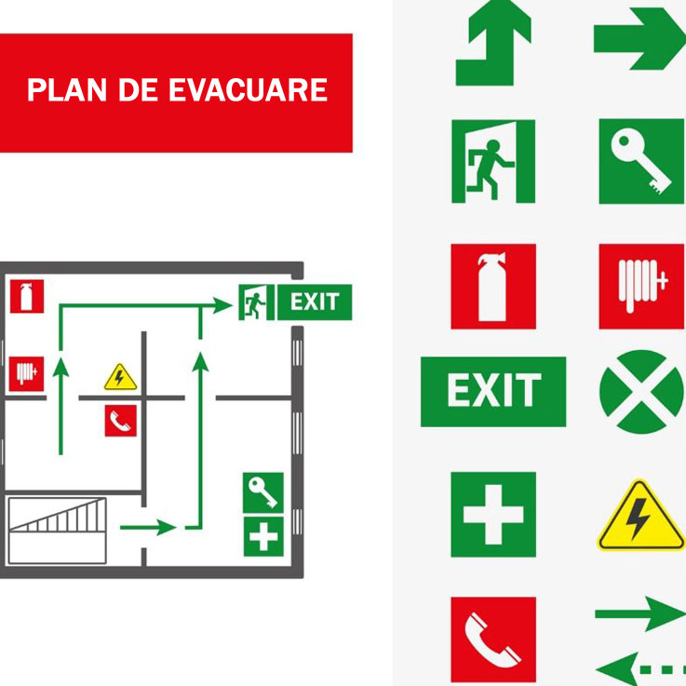
Primul ajutor, stingerea incendiilor şi evacuarea lucrătorilor în cazul unui pericol grav şi imediat
Angajatorul desemnează, lucrătorii care vor aplica măsurile de prim ajutor, de stingere a incendiilor şi de evacuare a lucrătorilor.
În vederea realizării măsurilor prevăzute angajatorul în prealabil:
a) va întocmi planul de evacuare a lucrătorilor;
b) va afişa planul de evacuare a lucrătorilor la un loc vizibil;
c) va instrui lucrătorii în vederea aplicării planului de evacuare a lucrătorilor şi va verifica modul în care şi-au însuşit cunoştinţele.

Slide 27
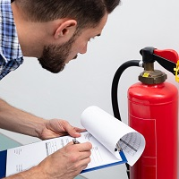
Instruirea lucrătorilor la apărarea împotriva incendiilor
În activitatea de protecție a lucratorilor din subordine, trebuie sa manifestați o atenție sporită asupra apărarii impotriva incendiilor la unități.
Conform pct.4 și pct.11, lit.f) din HG 1159 din 24.10.2007, angajatorul este obligat să efectueze instruirea angajaților la apărarea împotriva incendiilor.
Instruirea lucrătorilor se efectuează în baza instrucțiunii privind apărarea împotriva incendiilor.
Instruirea lucrătorilor privind apărarea împotriva incendiilor trebuie să fie efectuată de către o persoană numită prin ordin de către director și atestată de Centrul Republican de Instruire al Inspectoratului General pentru Situații de Urgență.
Conform recomandărilor Serviciului Protecției Civile și Situații Excepționale, instruirea lucrătorilor privind apărarea împotriva incendiilor trebuie să fie efectuată nu mai rar de o data la 6 luni și inregistrată într-un registru de formă liberă.
Instrucțiunea privind apărarea împotriva incendiilor trebuie coordonată cu organelor supravegherii de stat a măsurilor contra incendiilor (SSMCI).
Conform art.11 lit.(a) din Legea nr.267 din 09.11.1994 privind apărarea împotriva incendiilor, directorul este obligat să urmeze cursul privind apărarea împotriva incendiilor la Centrul Republican de Instruire al Inspectoratului General pentru Situații de Urgență și să obțină certificatul corespunzător.
Măsurile de apărare împotriva incendiilor se regăsesc în Reglementarea Tehnică “Reguli generale de apărare împotriva incendiilor în Republica Moldova” RT DSE 1.01-2005 (HG 1159 din 24.10.2007).

Slide 28
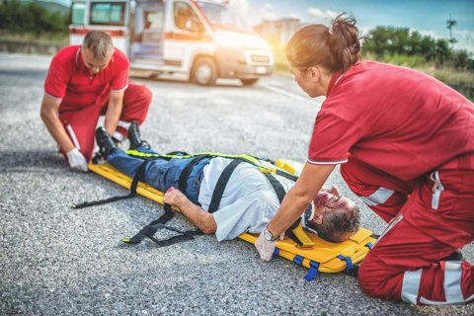
Responsabilități privind acordarea primului ajutor premedical accidentaților în situație de accidente la locul de muncă.
Conform art. 12 din Legea Securității și sănătății în Muncă Nr.186 din 10.07.2008, angajatorul este obligat să numească persoane responsabile privind acordarea primului ajutor premedical accidentaților în situație de accidente la locul de muncă.
Angajatorul asigură o instruire corespunzătoare persoanelor desemnate pentru acordarea primului ajutor premedical în situațiile de accidente la locul de muncă.

Slide 29
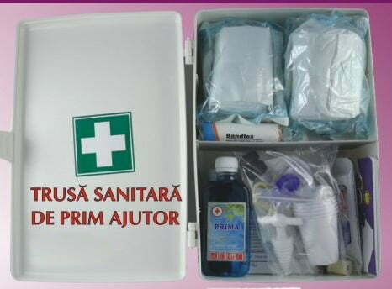
Conținutul trusei medicale la unitate
Legislația Republicii Moldova nu stabilește clar ce ar trebui să conțină o trusă medicală la unitate.
Continutul trusei medicale prezentat mai jos este preluat din legislația romaneasca si anume ORDINUL MINISTERULUI SĂNĂTĂŢII ŞI FAMILIEI al ROMANIEI nr. 427 din 14 iunie 2002
Denumire material | Numar de bucăți
Cutie din material plastic, etanşă, cu colţuri rotunjite | 1
Foarfece cu vârfuri boante | 1
Garou 50 cm | 1
Deschizător de gură din material plastic | 1
Dispozitiv de respiraţie gură la gură | 1
Pipă Guedel mărimea 4 | 1
Pipă Guedel mărimea 10 | 1
Mănuşi de examinare, pereche | 4
Pahare de unică folosinţă | 5
Batiste de hârtie cu soluţie dezinfectantă | 10
Atele din material plastic | 2
Feşi din tifon mici 5 cm/4 m | 5
Feşi din tifon mari 10 cm/5 m | 3
Bandaj triunghiular I = 80 mm | 2
Vată hidrofilă sterilă, pachet A 50 g | 2
Ace de siguranţă | 12
Leucoplast 5 cm/3 m | 1
Leucoplast 2,5 cm/2,5 m | 1
Alcool sanitar 200 ml | 1
Comprese sterile 10 cm/8 cm x 10 buc. | 10
Pansament individual 2 cm/6 cm | 10
Pansament cu rivanol 6 cm /10 cm | 5
Plasture 6 cm/50 cm | 1
Creion | 1
Caiet a 50 de pagini | 1
Broşură cu instrucţiuni de prim ajutor | 1
Rivanol soluţie 10/00, 200 ml | 1
Apă oxigenată sau perogen | 1
Alcool iodat 200 ml | 1

Slide 30

Respectarea normelor de securitate și sănătate în muncă va fi benefică pentru unitatea, care, pe termen lung, va avea de cîstigat, dacă reușește să prevină accidentele de muncă și îmbolnăvirile profesionale, spre exemplu, în loc să se confrunte cu consecințele apariției sau indesirii acestora. Nu în ultimul rînd, știindu-se în siguranță, lucrătorii vor fi mai eficienți, iar fluctuația de personal înregistrată la nivelul unității va scadea.

